Slide 1
さかえフーズ様
ホームページ修正指示書

Slide 2
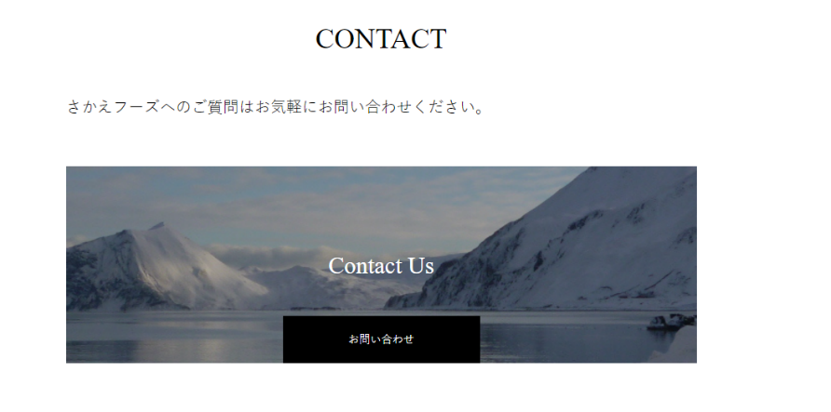
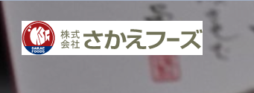
TOPページ
① TOPページ上部左 ロゴ・文字修正
② TOPページ中腹下部
ロゴと文字以外は透かしてください。
文字は白でお願いします。#FFFFFF
CONTACT ⇒ お問合せ （CONTACT USの写真の差し替え）
※サイトの雰囲気に適した画像があればご提案をお願いします。
※画像内部の『Contac Us』は削除
フォント ⇒ Shippori Mincho Medium
https://fonts.google.com/specimen/Shippori+Mincho

Slide 3
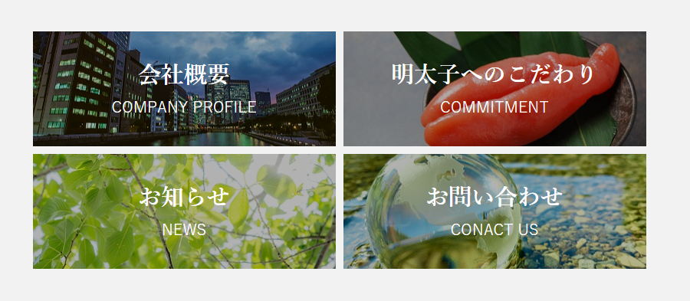
TOPページ
③ TOPページ中腹下部 画像差し替え
会社概要・お問合せ ⇒ 黒の画像
明太子へのこだわり・お知らせ ⇒ 白の画像
英語表記は削除でお願いします。

Slide 4
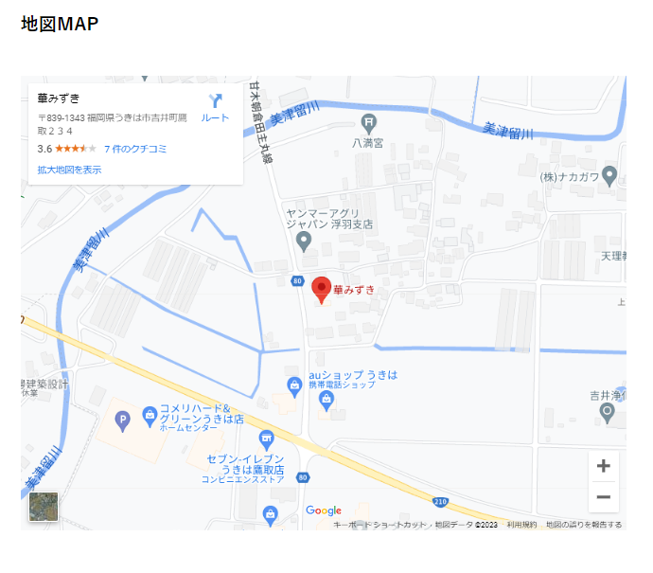
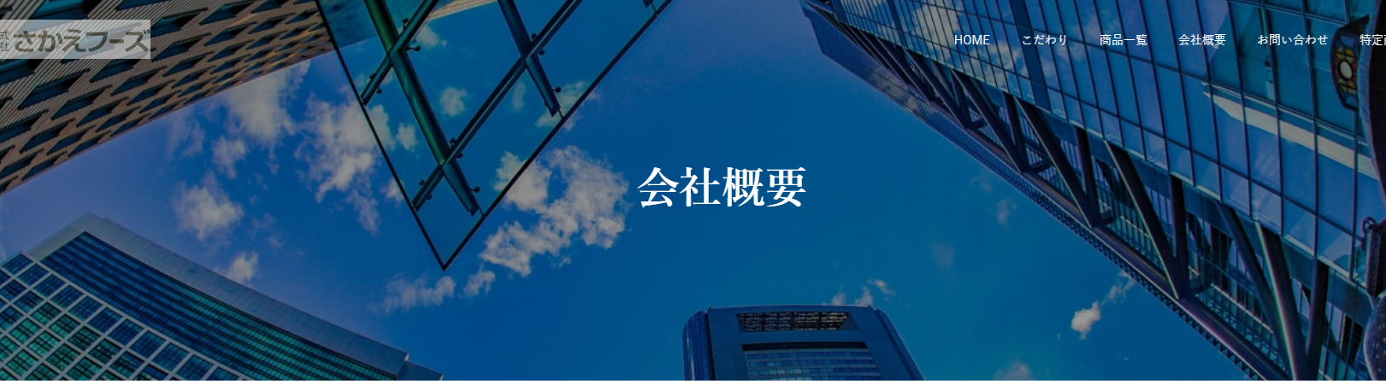
会社概要ページ
① TOPページヘッダー写真の差し替え
② 文字修正
明太子製造・卸の会社概要に合う写真があればご提案頂けると幸甚でございます。
『地図MAP』の表記を『華みずき』に変更

Slide 5
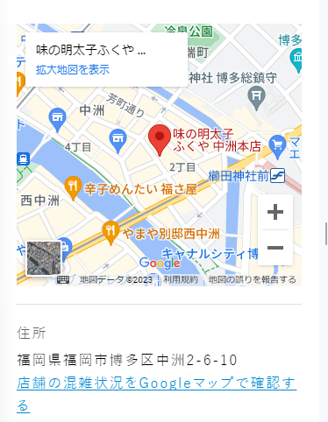
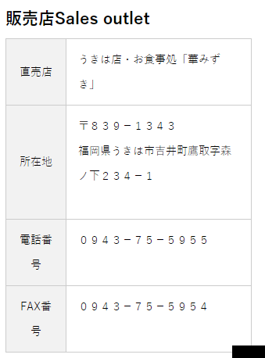
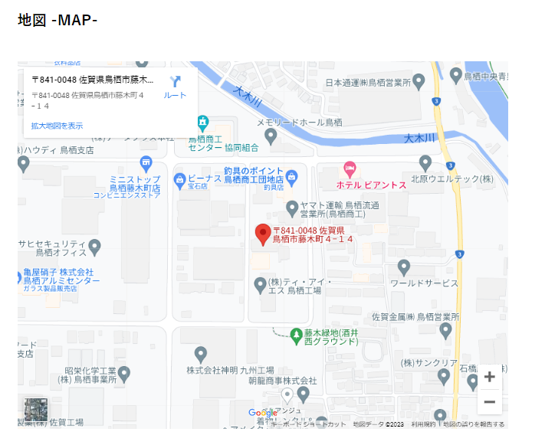
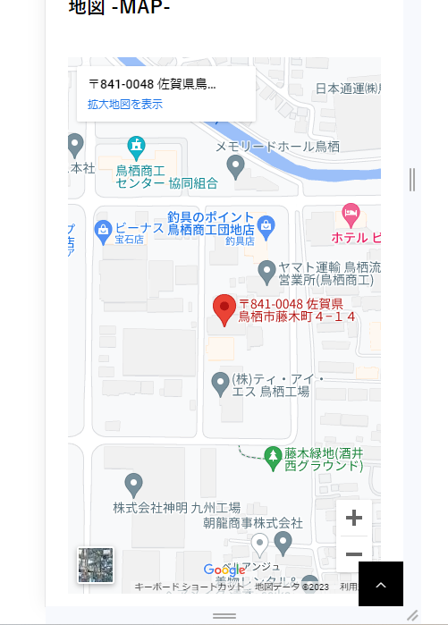
会社概要ページ
③ 文字修正
④ 表示修正（スマホ）
⑤ 文字修正
『地図-MAP-』の表記を『本社』に変更
『スマホ画面にした際、左のようになるので、右（ふくや）のような表示に変更
マップ内の住所と『店舗の～』のリンクの表示はしなくて大丈夫です。
『販売店Sales outlet』の表記を削除

Slide 6
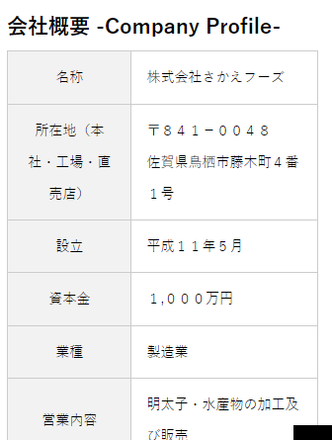
会社概要ページ
⑥ 文字修正
会社概要-Company Profile-を ⇒ 会社概要 のみに変更

Slide 7

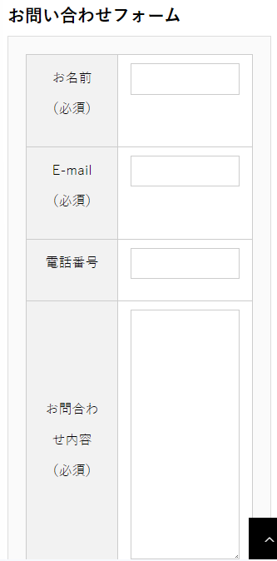
問い合わせページ
① 修正
② 表示修正（スマホ表示）
問い合わせ内容
（必須）
⇒
お問い合わせの下のCONTACTを削除 ⇒ お問い合わせ のみ表記
バックの写真差し替え（問い合わせに合う写真があればご提案頂けると幸甚でございます。）
スマホ画面にした場合、『お問合せ内容（必須）』の改行位置が不ぞろいですので
右図のように表記修正をお願いします。

Slide 8
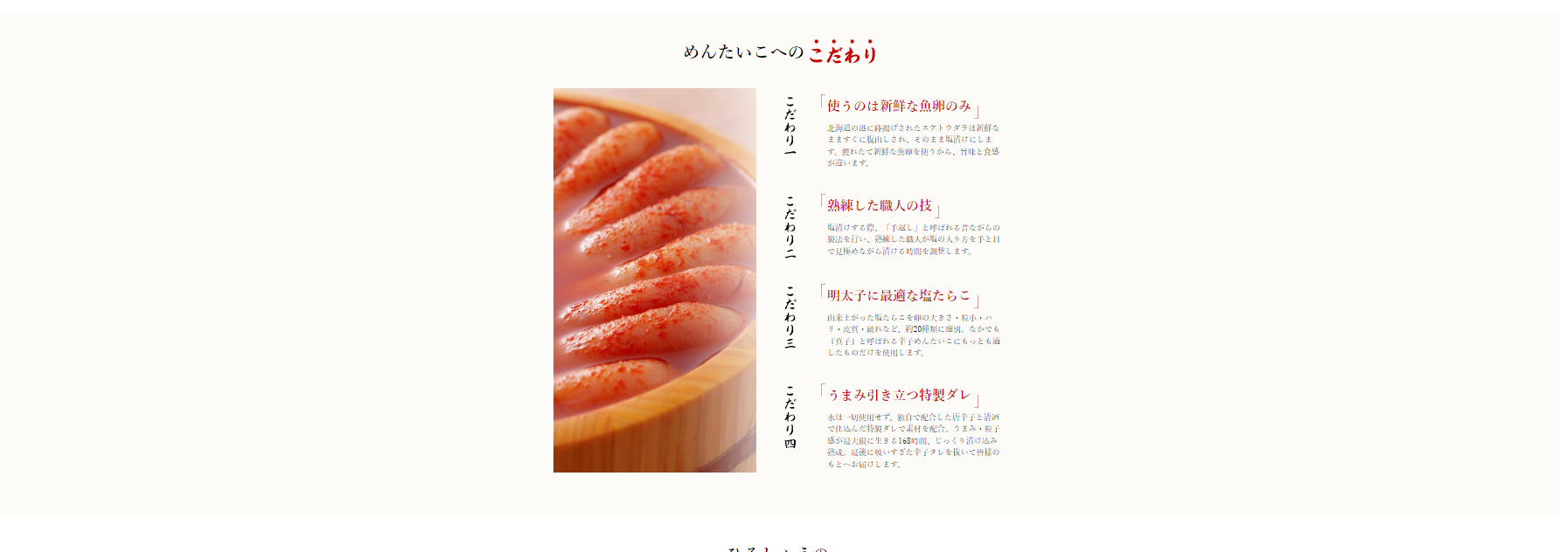
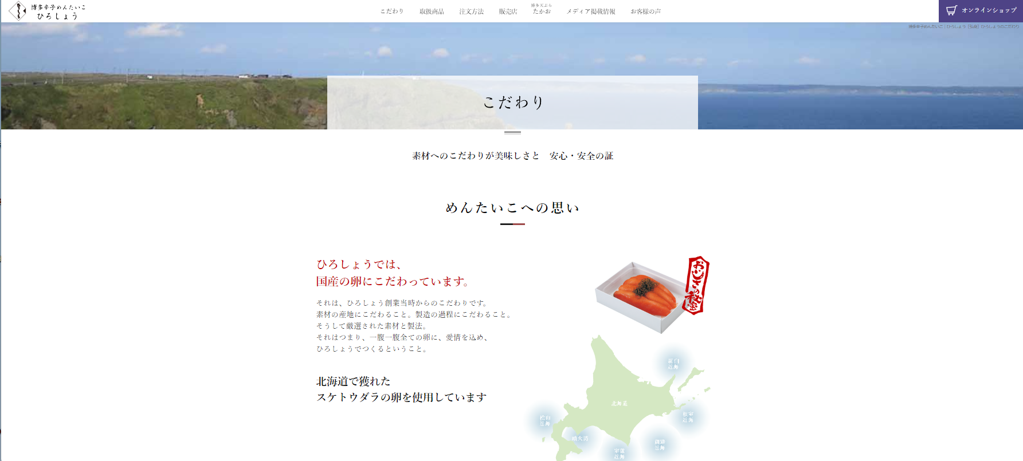
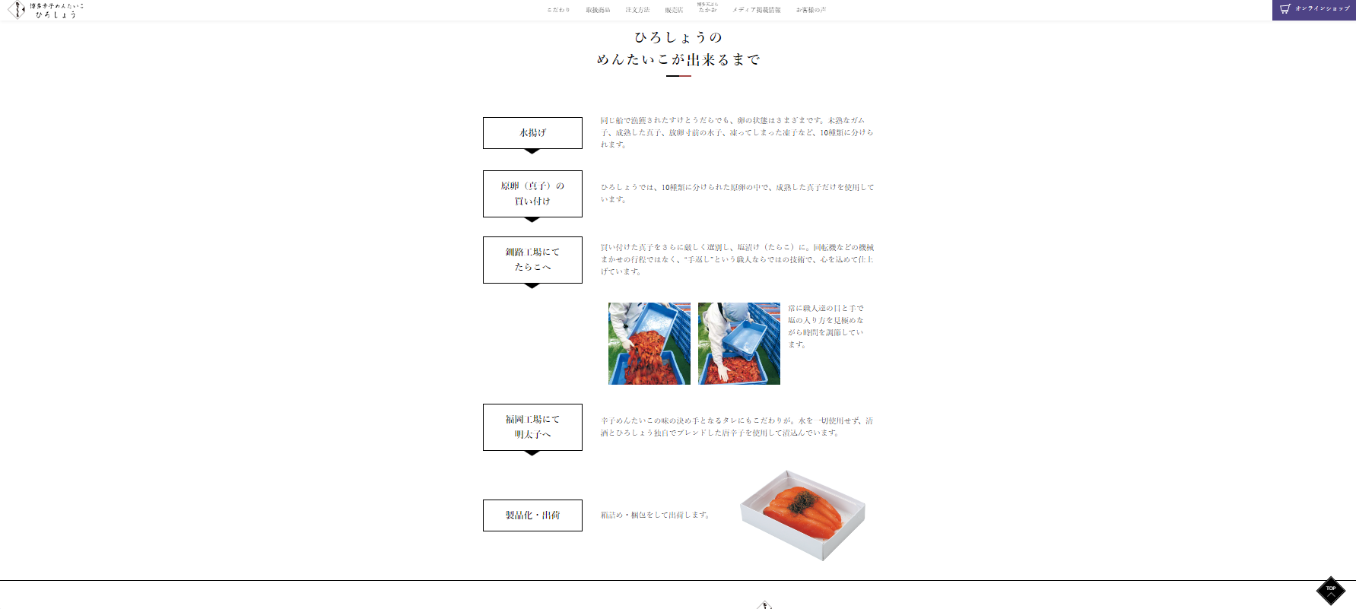
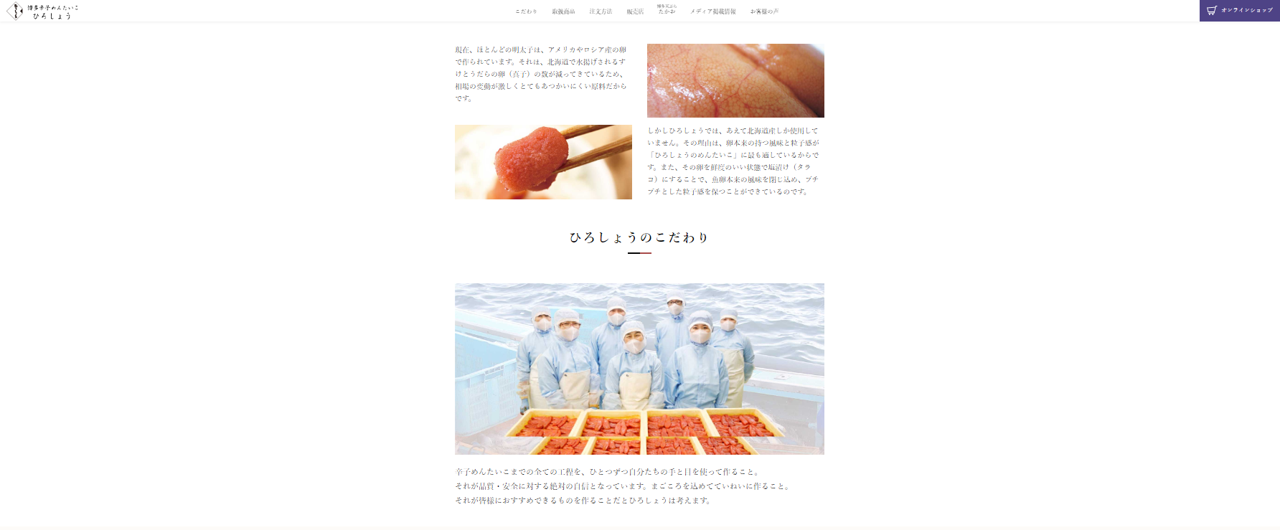
こだわりページ
こだわりのページはご依頼時に提示している参考サイトに載せている『ひろしょう』様のようにしてください。
その際に必要な画像はご指示頂けましたら用意いたします。
写真のピクセルなど必要あればご指示をお願い致します。

Slide 9
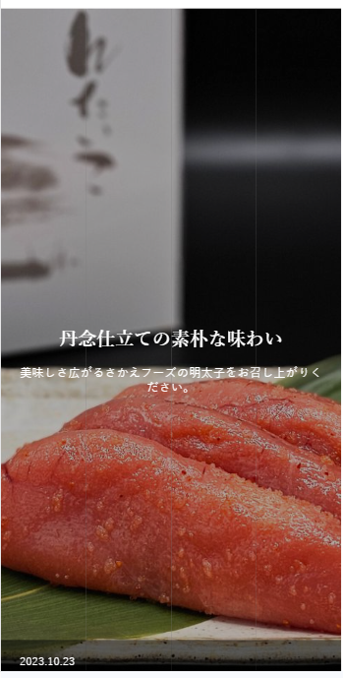
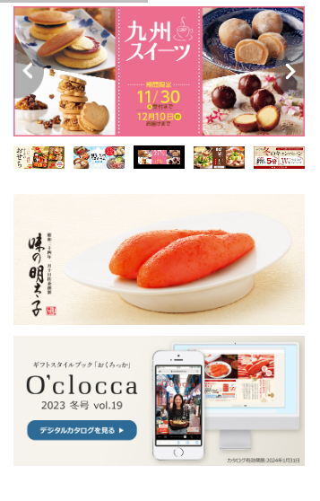
ページ全体
全てのページに共通しているのですがをスマホ画面にした際に、画像が伸び視認性が悪いので右図の参考画像のように収まるように見栄えをよくしてください。

Slide 10
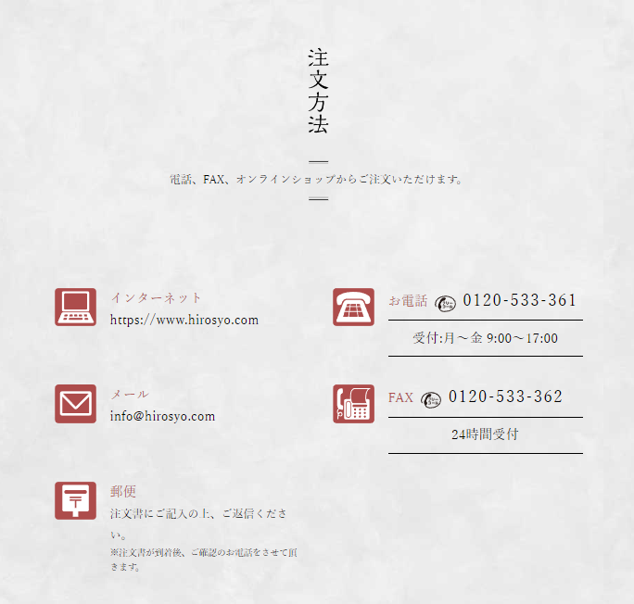
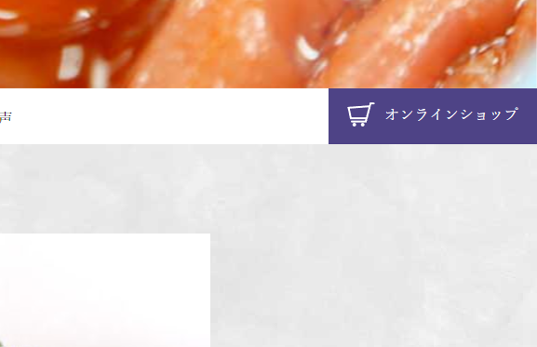
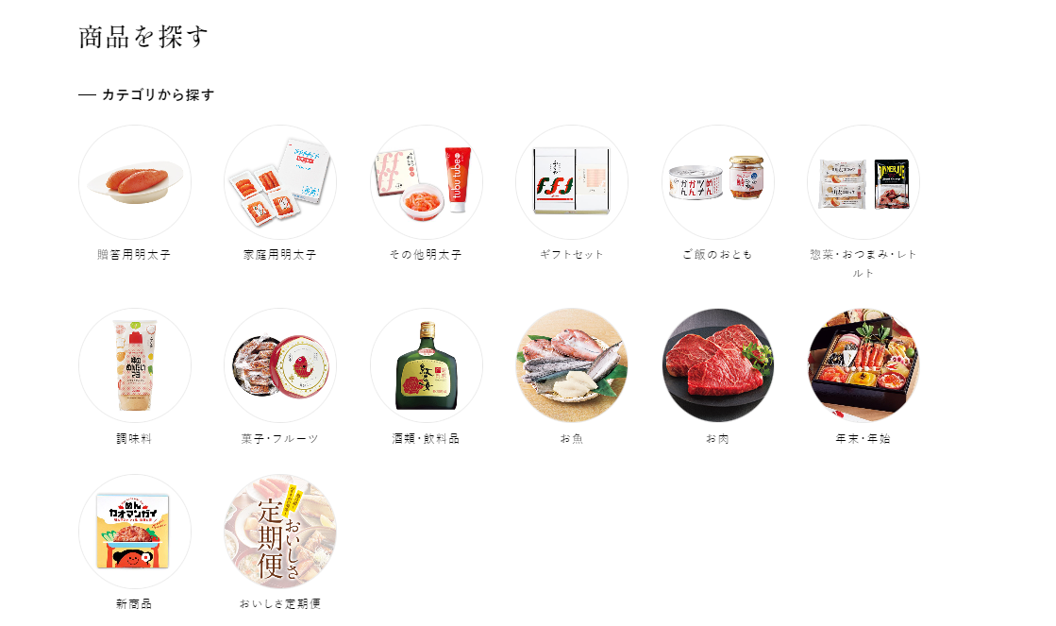
ページ全体
① 作成
② ECサイト導線
③ 検索
サイトの全ページに「オンラインショップ」の表記と
導線をお願いします。
商品を探す際の表記をこちらのサイトのように
お願いします。
TOP画面にある注文方法のようにアイコンのデザインを寄せてください。

Slide 11
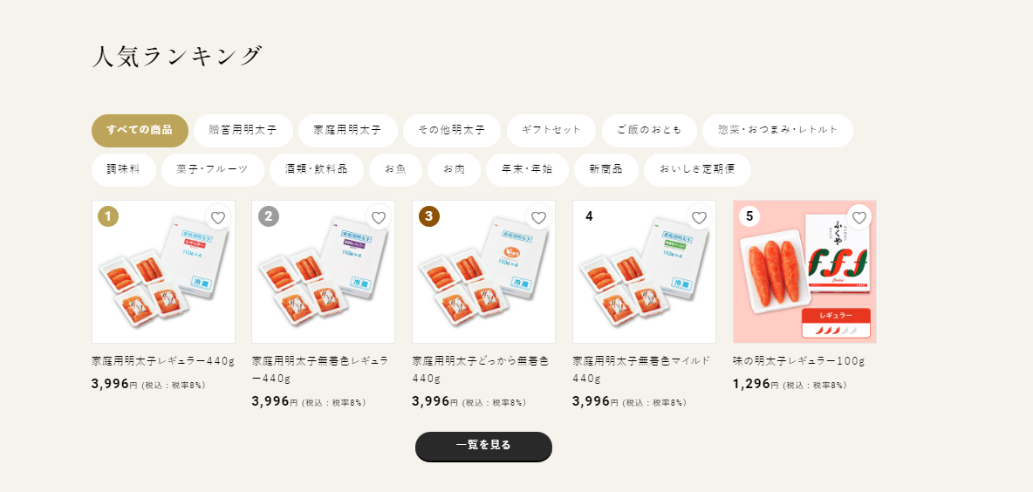

ページ全体
① ページ作成
① SNSアイコン
こちらのように作成をお願いします。
色は各SNSアイコンのイメージカラーを採用してください。
例：フェイスブック ⇒ 青
人気ランキングの作成をお願い致します。

